Slide 1


Profa. Dra. Maria Del Pilar Estevez Diz
Diretora de Corpo Clínico do ICESP
2 de dezembro de 2025

Slide 2
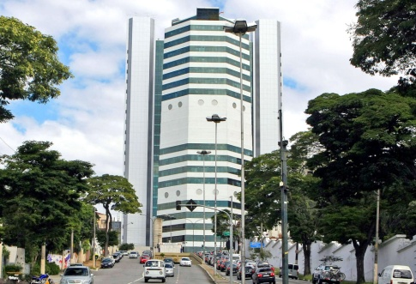
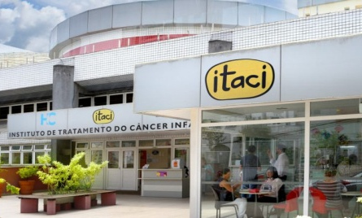
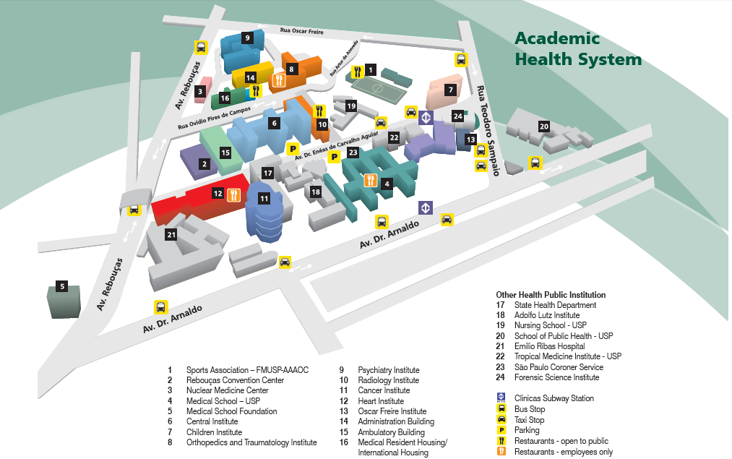
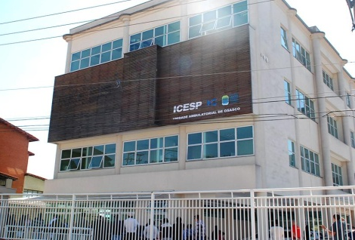
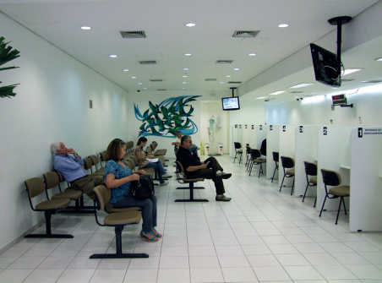
ESPECIALIZADO EM ONCOLOGIA
520 LEITOS – 100% dedicados ao SUS
REFERÊNCIA ACADÊMICA, CIENTÍFICA E ASSISTENCIAL
ITACI - 2024
SÃO PAULO
OSASCO
FARMÁCIA AMBULATORIAL

Slide 3





ICESP
2008 a 2025
Mais de 140 mil pacientes atendidos em 17 anos de atividade
38 mil
Pacientes ativos
+600
Novos pacientes por mês
10 mil
Fluxo diário de pessoas no ICESP

Slide 4










ESTRUTURA DE ATENDIMENTO
(Capacidade Plena em 2024)
520 leitos operacionais dos quais 94 de UTI
153 consultórios
sendo 103 médicos
107 poltronas de Quimioterapia
18 salas cirúrgicas
1 sala para
cirurgia robótica
8 tomógrafos
7 aceleradores lineares
1 angiógrafo
4 equipamentos de ressonância magnética
1 SPECT/CT e
2 PET/CT

Slide 5
PRODUÇÃO 100% ONCOLÓGICA
SAÍDAS HOSPITALARES
1.515 POR MÊS
CIRURGIAS
700 POR MÊS
PACIENTES EM RADIOTERAPIA
450 POR MÊS
CONSULTAS MÉDICAS
18.500 POR MÊS
CONSULTAS MULTIPROFISSIONAIS
12.000 POR MÊS
PACIENTES EM QUIMIOTERAPIA*
4.880 POR MÊS
*INFUSÃO + ORAL + HORMÔNIOTERAPIA

Slide 6
REGISTRO HOSPITALAR DE CÂNCER
62%
III e IV
Fonte: Registro Hospitalar de Câncer (FOSP) – Casos diagnosticados de 2008 a 2023, disponível em http://200.144.1.68/cgi-bin/dh?rhc/rhc-geral.def
* Excluídos tumores de pele não-melanoma, tumores com estádio clínico desconhecido e não estadiáveis pelo sistema TNM.

Slide 7


RECONHECIMENTO
INTERNACIONAL
JCI
ÚNICA INSTITUIÇÃO 100% SUS ACREDITADA PELA JOINT COMMISSION INTERNATIONAL
CARF
REABILITAÇÃO RECEBE SELO DA COMMISSION ON ACCREDITATION OF REHABILITATION FACILITIES PELA QUARTA VEZ

Slide 8

ZONA DE EXCELÊNCIA
NPS ICESP
PESQUISA DE SATISFAÇÃO
NET PROMOTER SCORE (NPS)
94
0 - 6 DETRATORES
7 - 8 NEUTROS
9 - 10 PROMOTORES
OUT/2025
NPS = -
PROMOTORES
DETRATORES
ZONA DE EXCELÊNCIA = NPS ENTRE 76 E 100
ZONA DE QUALIDADE = NPS ENTRE 51 E 75
ZONA DE APERFEIÇOAMENTO = NPS ENTRE 1 E 50
ZONA CRÍTICA = NPS ENTRE 0 E -100

Slide 9

SAÚDE DIGITAL: ALÔ ICESP
ALÔ
ENFERMEIRO
Serviço de atendimento telefônico 24 horas
71.500 ligações por ano
ALÔ ICESP
PRINCIPAIS BENEFÍCIOS
MONITORAMENTO QUIMIOTERAPIA ORAL | ESTREITAMENTO DO VÍNCULO COM O ICESP
MANEJO DE TOXICIDADES E SINTOMAS | REDUÇÃO DE DEMANDAS NO CAIO
ALÔ FARMACÊUTICO
ALÔ NUTRIÇÃO

Slide 10

SAÚDE DIGITAL
TELECONSULTAS
4900 por mês
WHATSAPP OFICIAL
Integrado ao Tasy para confirmação de agendamentos
15% de todas as consultas são teleconsultas
Maior volume de teleconsultas do complexo HCFMUSP
74% de adesão dos pacientes
Resultado: redução de 5 pontos percentuais no absenteísmo em primeiras consultas

Slide 11
PROGRAMA DE NAVEGAÇÃO: CABEÇA E PESCOÇO
Implantação do programa, envolvendo equipe multiprofissional e as especialidades de
Cabeça e Pescoço
Expansão para todos os pacientes ambulatoriais das especialidades de cabeça e pescoço
Expansão do Programa de Navegação para o paciente em pós operatório
2018
2020 – 2022
2024
2019
2023
2025
Início das discussões do programa
Validação da análise dos dados com discussão de mestrado profissional
Implementação da consulta conjunta com Enfermeiros e Nutricionistas
Avaliação fonoaudiológica pós alta hospitalar

Slide 12
PROGRAMA DE NAVEGAÇÃO: CABEÇA E PESCOÇO
O programa existe devido o modelo assistencial multiprofissional implantado no ICESP que visa otimizar o cuidado integrado
Ano | Casos Novos | Cirurgias realizadas | Direcionado para tratamento Clínico | Óbitos pré-tratamento | Tempo médio internação | Internação acima de 15 dias
2023 | 448 | 175 (39%) | 194 (43%) | 79 | 10 dias | 33 pacientes
2024 | 500 | 203 (41%) | 265 (53%) | 33 | 8 dias | 28 pacientes
OBJETIVO MAIOR: INICIAR DA REDE BÁSICA PARA NAVEGAR DO DIAGNÓSTICO AO TRATAMENTO

Slide 13

EXEMPLO PRÁTICO: NIVOLUMABE
NIVOLUMABE
Melanoma Metastático 1ª Linha
Recomendação CONITEC + Portaria SCTIE/ MS
25 Junho 2020
Disponibilização Efetiva
20 Fevereiro 2025
Aprovação FDA
30 Setembro 2015
CheckMate 066
NEJM, 22 Janeiro 2015
Benefício de Nivolumabe em Cenário de 1ª Linha - Melanoma Metastático BRAFwt (sem tratamento prévio)
Aprovação ANVISA
5 Abril 2016
Publicação PCDT Melanoma
15 Novembro 2022
Valor Mercado
R$ 39.612,23
Prazo Máximo para Oferta
1º Fevereiro 2021
Valor APAC R$ 7.500
Compra Centralizada
R$ 19.690,02
1480 dias de atraso
Notes:
Portaria – Assistência Farmacêutica – Altera possibilidades de compra da medicação – Prevê compra centralizada pelo Ministério/ Negociação Centralizado – Manter APAC
Atraso – Palavra que implica juízo de valor

Slide 14
FINANCIAMENTO DO ICESP
E DESAFIOS
As OSS são financiadas por orçamento global previsto na LOA e repassado por contrato de gestão, não por faturamento SUS
A oferta de novas tecnologias incorporadas (vacinas, medicamentos, terapias) somente é viável com termo aditivo que adeque o orçamento
O surgimento de novas tecnologias deve ser acompanhado de estratégias que possibilitem o acesso em países mais vulneráveis economicamente
A demora na aprovação de novos tratamentos no contexto do sistema público de saúde brasileiro leva a atrasos significativos na disponibilização de drogas que têm benefício claro para os pacientes
A inclusão de novas drogas no SUS deve levar em consideração desfechos robustos, a fim de minimizar gastos com terapias aprovadas com base em desfechos alternativos
Estratégias governamentais para dificultar o Evergreening e extensão de patentes são fundamentais para possibilitar a minimização de custos envolvidos com o tratamento

